Slide 1




1

Slide 2



Termasuk database, yang mengandung data yang relevan untuk berbagai situasi dan diatur oleh software yang disebut Database Management Systems (DBMS).
Dapat diinterkoneksikan dengan data warehouse.

Slide 3






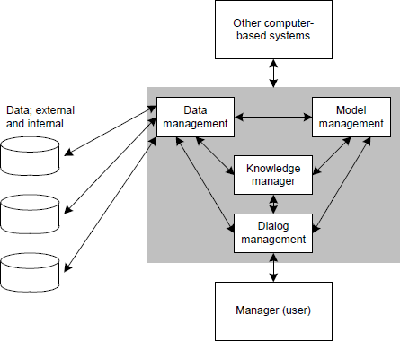

Slide 4


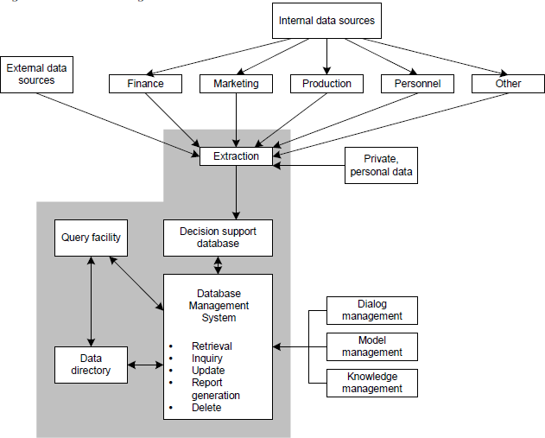

Slide 5



DSS database
Database Management System
Data Directory
Query Facility

Slide 6

Kumpulan data yang saling terkait yang diorganisasi untuk memenuhi kebutuhan dan struktur sebuah organisasi dan dapat digunakan oleh lebih dari satu orang untuk lebih dari satu aplikasi.
Ada beberapa konfigurasi yang mungkin dibuat untuk suatu database.

Slide 7
Pada banyak contoh DSS, data ditempatkan dari data warehouse atau sistem database mainframe legacy melalui sebuah server Web database.
Untuk aplikasi DSS lainnya, akan disusun database khusus jika memang diperlukan.
Beberapa database dapat digunakan dalam satu aplikasi DSS, tergantung pada sumber data.

Slide 8
Data pada database DSS diekstrak dari sumber data internal dan eksternal, juga dari data personal milik satu atau lebih pengguna.
Hasil ekstraksi ditempatkan pada database aplikasi khusus atau data warehouse perusahaan jika ada.
Jika data ditempatkan pada data warehouse perusahaan, maka hasil ekstraksi tersebut dapat digunakan untuk aplikasi lain.

Slide 9

Berasal terutama dari sistem pemrosesan transaksi dalam organisasi.
Contoh : upah gaji karyawan, jadwal pemeliharaan mesin dan alokasi anggaran, rencana rekrutmen masa mendatang.
Data internal dapat dibuat untuk tersedia melalui browser pada sebuah intranet.

Slide 10


Meliputi data industri, data riset pemasaran, regulasi pemerintah, jadwal tarif pajak, data ekonomi nasional, dll.
Data dapat berasal dari lembaga pemerintah, asosiasi perdagangan, perusahaan riset pasar, usaha-usaha yang dilakukan sendiri oleh organisasi untuk mengumpulkan data eksternal.
Seperti data internal, data eksternal juga bisa disimpan dalam database atau diakses langsung ketika database digunakan.

Slide 11


Mengatur bagaimana data akan disimpan dan digunakan.
Haruskah DSS memiliki database standalone?
DSS ad hoc kecil dapat dimasukan langsung kedalam model-model , kadang diekstraksi langsung dari database yang besar.
Pada organisasi yang besar yang menggunakan jumlah data yang ekstensif, data diorganisasi pada sebuah data warehouse dan digunakan ketika diperlukan

Slide 12
Beberapa DSS memiliki DSS sendiri yang multisumber dan terintegrasi.
Database DSS yang terpisah tidak perlu dipisahkan secara fisik dari database korporat. Database tersebut dapat disimpan bersama-sama secara fisik untuk alasan ekonomi.
Beberapa sistem OLAP mengekstrak data, dan yang lainnya memanipulasi data pada database eksternal secara langsung.

Slide 13
Database DSS juga dapat menggunakan secara bersama-sama sebuah DBMS dengan sistem yang lainnya.
Database DSS dapat memasukkan objek multimedia.
Sudah dikembangkan database berorientasi objek dalam XML.
Database objek menjadi kian penting, karena XML menjadi suatu standar sebuah metode translasi data yang konsisten untuk perangkat m-commerce.

Slide 14

Untuk membuat sebuah database DSS atau data warehouse, sering perlu untuk meng- capture data dari beberapa sumber.
Operasi inilah yang disebut dengan ekstraksi.
Pada dasarnya ekstraksi berisi file-file penting, rangkuman, filtrasi standarisasi dan kondensasi data.
Ekstraksi juga terjadi ketika pengguna menghasilkan laporan-laporan dati data di dalam database DSS.

Slide 15
Proses ekstraksi sering dikelola oleh DBMSpara profesional biasanya menstruktur proses ini, sehingga para pengguna tidak perlu menghadapi detail-detail yang rumit.
Harus dibuat suatu query yang pasti untuk beberapa tabel data yang berhubungan yang dapat berupa beberapa database independen.
Bagian-bagian yang diekstrak harus “dikoneksikan ulang” sehingga dihasilkan sebuah database DSS yang berguna.

Slide 16

Data dibuat, diakses, dan diperbaharui oleh sebuah DBMS.
Kebanyakan DSS dibuat dengan sebuah DBMS relasional komersial standar yang memberikan berbagai kapabilitas.
Kekuatan riil dari sebuah DSS terjadi ketika data diintegrasikan dengan model-modelnya.

Slide 17




Mendapatkan/ mengekstrak data agar bisa masuk ke dalam database DSS.
Secara cepat mengupdate record data dan file.
Menghubungkan data dari berbagai source.
Secara cepat menampilkan data dari database dalam
queiries dan report.
Menyediakan keamanan data menyeluruh.
Menangani data personal dan tidak resmi sehingga user dapat mencoba berbagai solusi alternatif berdasarkan pertimbangan mereka sendiri.
Menyuguhkan tampilan data secara lebih kompleks dan proses memanipulasinya berdasarkan queries yang diberikan.
Melacak penggunaan data.

Slide 18




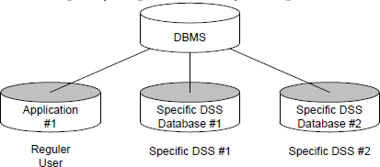

Slide 19



Kontrol yang lebih besar terhadap data.
Lebih baik dalam memanajemen data.
Kebanyakan database ditujukan dalam mempreoses data, sehingga database yang terpisah lebih efisien untuk DSS.
DSS bisa melibatkan berbagai fungsi, membutuhkan input dari berbagai database. Satu kali saja diekstrak ke dalam satu database, maka penggunaan data selanjutnya akan lebih efisien dan mudah.
Perubahan dan update lebih cepat, mudah dan
murah.
Akses yang lebih mudah dan manipulasi data bisa
dilakukan.
Dapat mengadopsi struktur database yang optimal untuk penggunaan DSS yang spesifik (relasional atau OOP).

Slide 20



Penambahan database khusus lebih mahal dalam hal pembangunannya, keamanan dan perawatannya bila dibandingkan dengan satu database.
Database yang terpisah dapat dimodifikasi oleh user yang berbeda – beda menurut cara mereka masing – masing. Jika data yang redundant disimpan dalam tempat yang berbeda, dan jika data dimodifikasi dengan cara berbeda – beda, maka bisa menyebabkan data yang tidak konsisten dalam organisasi itu.

Slide 21


